Slide 1
课后作业
论述数字教育-智慧教育-数字孪生教育-教育元宇宙之间的相互关系？
教育元宇宙对于智慧教育的技术支撑体现在哪些方面？

Slide 2
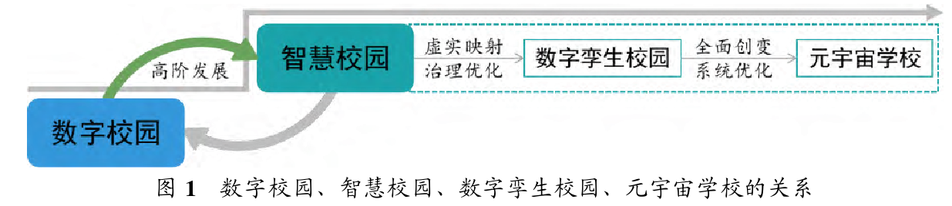
数字教育-智慧教育-数字孪生教育-教育元宇宙之间的相互关系类比数字校园、智慧校园、数字孪生校园、元宇宙学校的关系 钱小龙,张奕潇,宋子昀等.打开元宇宙学校之门：发端、现状与走向[J].现代教育技术,2023,33(03):15-26
伴随教育信息化的纵深发展与全面转型，数字校园、智慧校园、数字孪生校园、元宇宙学 校等概念相继出现，这四类校园的关系如图1所示：
智慧校园是数字校园的高阶形态[ 16]，是数字校园的进一步扩展与提升[ 17]；数字孪生校园、元宇宙学校分别是数字孪生技术、元宇宙技术在智慧校园中的具体应用，其实质都是智慧校园的衍生形态。
具体来说，数字校园推动了校园 信息化建设，是智慧校园的基础；智慧校园是数字校园发展的高阶形态；伴随着新兴技术在智 慧校园的应用，数字孪生校园和元宇宙学校等相继出现，但仍然都属于智慧校园的范畴；数字 孪生校园通过创建具有物理实体的数字孪生体，实现了虚实映射、虚拟服务现实、数据驱动决 策，优化了智慧校园的信息化治理，并促使元宇宙学校的出现；元宇宙学校则从物理环境、教 育教学、虚拟身份、经济系统、社会交往等不同维度促进学校的数字化转型，实现了对数字孪生校园的全面创变与系统优化

Slide 3
元宇宙学校（教育元宇宙）的理论基础 钱小龙,张奕潇,宋子昀等.打开元宇宙学校之门：发端、现状与走向[J].现代教育技术,2023,33(03):15-26
作为整合多种数字技术而产生的新学校形态，元宇宙学校的科学发展和育人价值实现离不 开相关理论的支持。复杂性理论、心流理论、具身认知理论可作为元宇宙学校建设的理论基础， 分别从复杂系统建设、心流体验营造、具身交互实现等方面为元宇宙学校的建设提供理论指导。
复杂性理论 ：复杂性理论关注复杂的环境、组织或系统，认为大量的组成要素或主体以不同的方式相互 联系和相互作用[ 18]。其中，交互、反馈、连通性、涌现、环境、非线性等要素是复杂性理论的关键内容[ 19]。
心流理论：心流最初被定义为“人们如此专注地参与某项活动，以至于不受其他事情干扰，并产生愉 悦的心理状态”[ 20]，掌控感、专注于活动、好奇心、内在兴趣是心流体验的四个核心特征。心 流理论强调通过技能与挑战、及时反馈、技术工具等的设计，为用户提供身临其境般的心流体验，唤醒用户积极投入的主观心理状态。强调真实感、沉浸性！
具身认知理论 ：具身认知理论指出，认知源于身体，身体的活动、感觉等体验决定了个体感知世界的方式[ 21]。 具体而言，认知过程不是抽象的心理过程，而是源自于有机体的身体行为和感知体验的内在联 系[ 22]，个体与环境的直接交互促使了认知的产生 [23]。使用大量外设物化互动感觉！

Slide 4
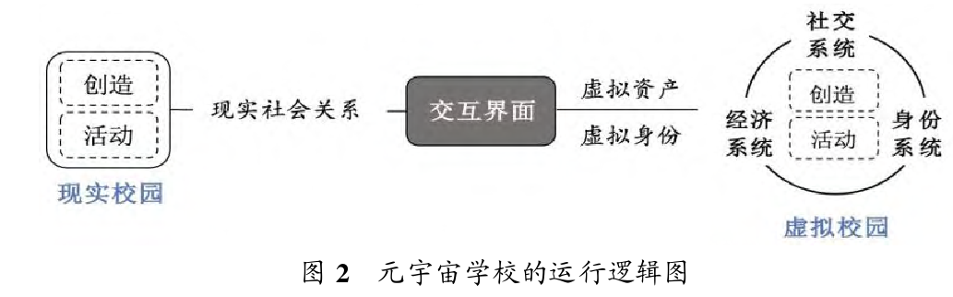
元宇宙学校（教育元宇宙）的运行逻辑图 钱小龙,张奕潇,宋子昀等.打开元宇宙学校之门：发端、现状与走向[J].现代教育技术,2023,33(03):15-26
根据元宇宙学校的概念，可以确定元宇宙学校的运行逻辑：元宇宙学校是与现实校园平行 的虚拟校园，其既与现实校园相互独立，又可以映射现实校园并与其深度联结，具体如图2所示。元宇宙学校打破了时空界限，可为学生、教师、管理者等用户提供开放、自由、沉浸式的 体验：一方面，用户在现实校园中根据其社会关系进行创造、开展各项活动；另一方面，现实 社会关系通过交互界面进行虚拟资产和虚拟身份的转化，形成虚拟校园的社交系统、经济系统 和身份系统，供用户进行内容创造、开展各项活动。

Slide 5
元宇宙学校（教育元宇宙）的运行逻辑 钱小龙,张奕潇,宋子昀等.打开元宇宙学校之门：发端、现状与走向[J].现代教育技术,2023,33(03):15-26
遵循元宇宙学校的运行逻辑，结合元宇宙学校建设的现实需求与未来愿景，元宇宙学校的设计与建设要着重强调：
①以服务学校数字化转型为目标。学校数字化转型是教育数字化转型 的重要组成和推进路径。作为一个复杂系统，元宇宙学校要充分发挥数字技术的赋能作用，促 进学校系统全要素的创变，从而促进学校数字化转型。
②以实现虚实融合环境为前提。元宇宙 学校的建设要以实现现实环境与虚拟环境的融合共生和联通交织为前提，为教学、管理、科研、 服务、安防等校园业务提供良好支撑。
③以促进智能化与智慧化为核心要求。元宇宙学校要通 过智能数字技术，实现学校系统全方位的创变，提供智能教学、智能治理、智能安防等服务， 并在此基础上培养能适应未来数字化发展需求的智慧型人才。
④以彰显人本价值为基本理念。 元宇宙学校要以人为本、面向用户，尤其是要以学习者为中心，体现包容、平等，尊重个体差 异，关注伦理、道德等。更为重要的是，元宇宙学校要聚焦未来人才发展需求，坚持需求驱动， 通过挖掘个体智慧发展的需求，选择并利用智能技术来提供适恰的服务。

Slide 6
元宇宙学校（教育元宇宙）的设计约束 钱小龙,张奕潇,宋子昀等.打开元宇宙学校之门：发端、现状与走向[J].现代教育技术,2023,33(03):15-26
以服务学校数字化转型为目标。学校数字化转型是教育数字化转型 的重要组成和推进路径。作为一个复杂系统，元宇宙学校要充分发挥数字技术的赋能作用，促进学校系统全要素的创变，从而促进学校数字化转型。
以实现虚实融合环境为前提。元宇宙学校的建设要以实现现实环境与虚拟环境的融合共生和联通交织为前提，为教学、管理、科研、 服务、安防等校园业务提供良好支撑。
以促进智能化与智慧化为核心要求。元宇宙学校要通 过智能数字技术，实现学校系统全方位的创变，提供智能教学、智能治理、智能安防等服务， 并在此基础上培养能适应未来数字化发展需求的智慧型人才。
以彰显人本价值为基本理念。 元宇宙学校要以人为本、面向用户，尤其是要以学习者为中心，体现包容、平等，尊重个体差 异，关注伦理、道德等。更为重要的是，元宇宙学校要聚焦未来人才发展需求，坚持需求驱动， 通过挖掘个体智慧发展的需求，选择并利用智能技术来提供适恰的服务。

Slide 7
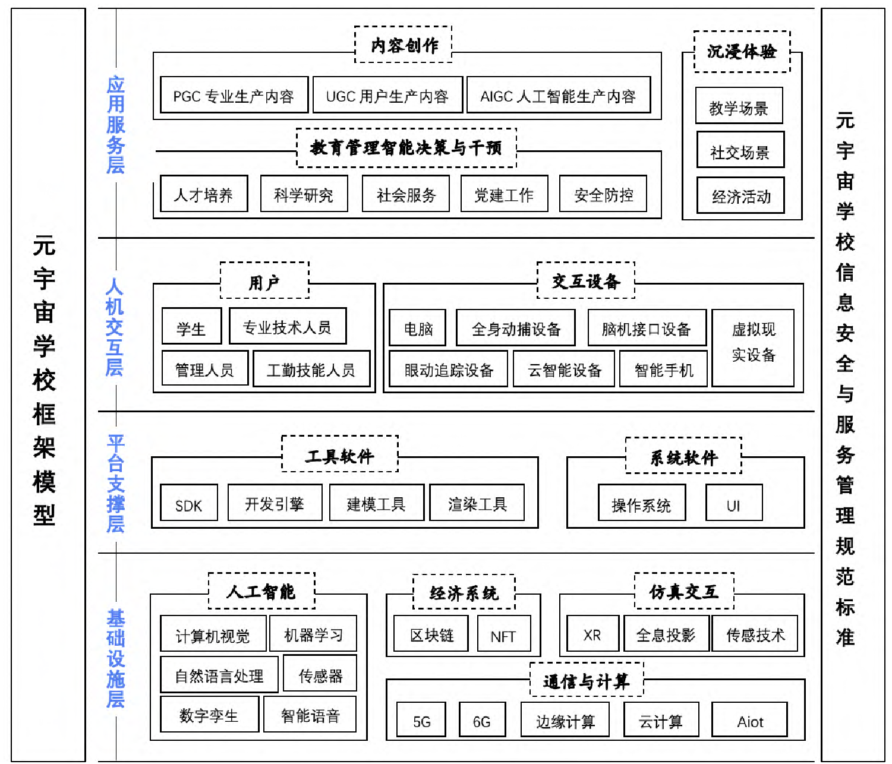
元宇宙学校（教育元宇宙）框架模型 钱小龙,张奕潇,宋子昀等.打开元宇宙学校之门：发端、现状与走向[J].现代教育技术,2023,33(03):15-26

